Slide 2



陣列補充範例
來 抽 獎
找 因 數
撲克發牌

Slide 3

來抽獎
備課170
影片
Scratch陣列篇-來抽獎(07:42)
有30個人參加摸彩活動，分別有編號
1～30 的摸彩券，要透過電腦進行抽獎，
抽出3位幸運者頒發獎品。
想一想，這個範例程式如何運作的呢？

Slide 4
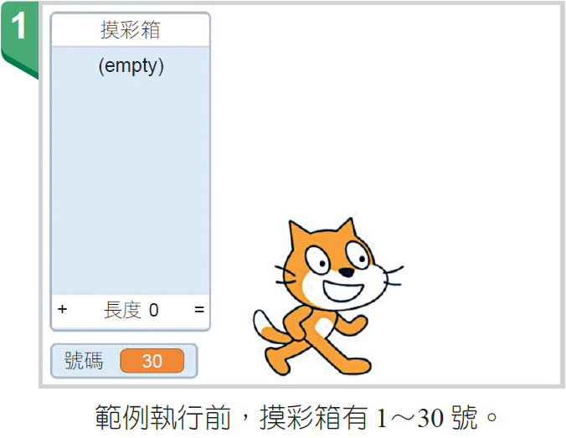
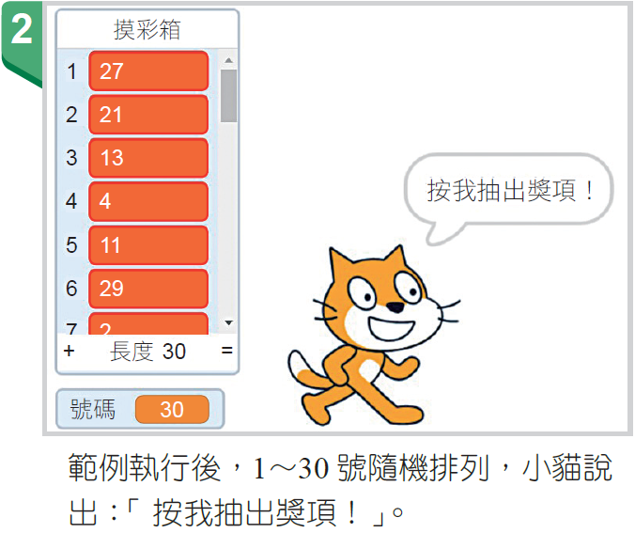

來抽獎
備課170

Slide 5
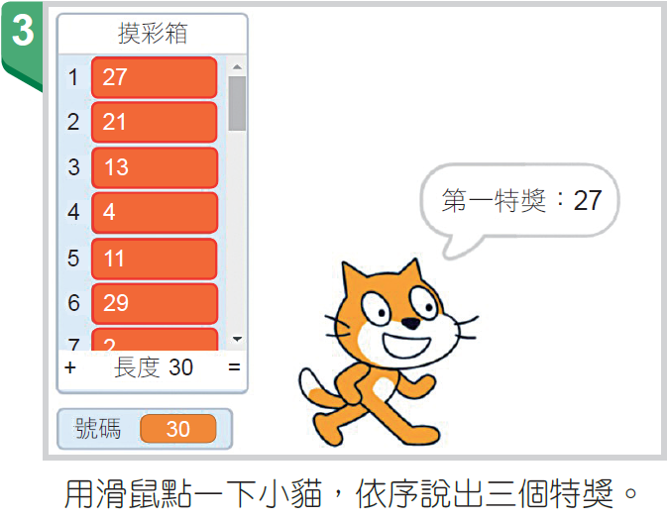
來抽獎
備課170

Slide 6
來抽獎
備課171
問題拆解
如何表示三十張摸彩券？
如何將三十張摸彩券放入摸彩箱？
執行時，摸彩箱的設定與摸彩劵的設定。
3. 如何將三十張摸彩券打亂？
執行時，如何表示打亂？
4. 如何取出打亂後的前三張摸彩券？
執行時，如何取出第一、第二、第三特獎？

Slide 7
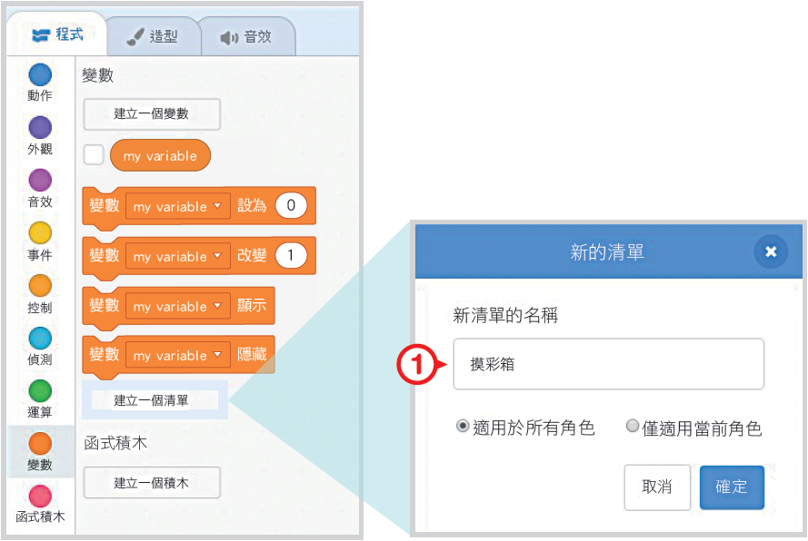
1.如何表示三十張摸彩券
備課171
用 1～30 的數字表示三十張不同的摸彩券，
另外再準備一個清單，命名為摸彩箱，用來
儲存這三十個數字
步驟1: 設定清單與變數
1. 新增清單，
命名為摸彩箱。

Slide 8
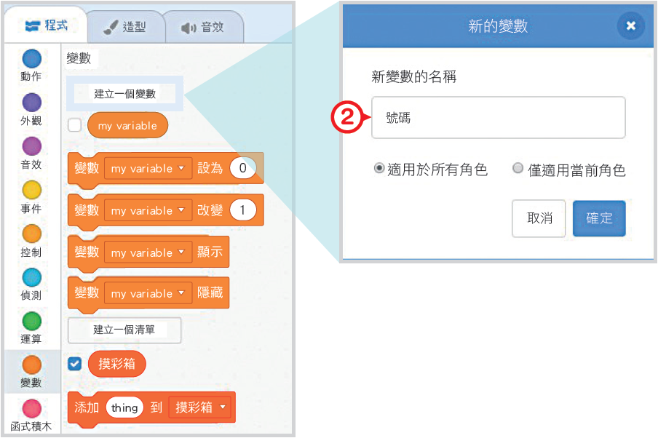
1.如何表示三十張摸彩券
備課172
用 1～30 的數字表示三十張不同的摸彩券，
另外再準備一個清單，命名為摸彩箱，用來
儲存這三十個數字
步驟1: 設定清單與變數
2. 新增變數，
命名為號碼。

Slide 9
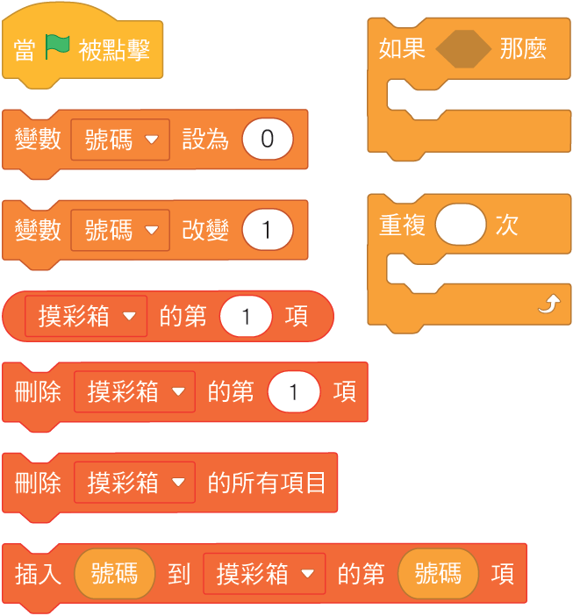
2.如何將摸彩券放入摸彩箱
備課172
要將30張摸彩卷放入摸彩箱，可使用已經學
過的重覆迴圈，將以下的積木做出與問題相符的指令。
步驟2:
請依右方提示的積木進行組裝，將數字 1 ∼ 30 放入摸彩箱清單。

Slide 10
2.如何將摸彩券放入摸彩箱
備課172
要將30張摸彩卷放入摸彩箱，可使用已經學
過的重覆迴圈，將以下的積木做出與問題相符的指令。
1. 說說看，七年級學過哪些
迴圈？
2. 想想看，要使用哪一種
迴圈？

Slide 11
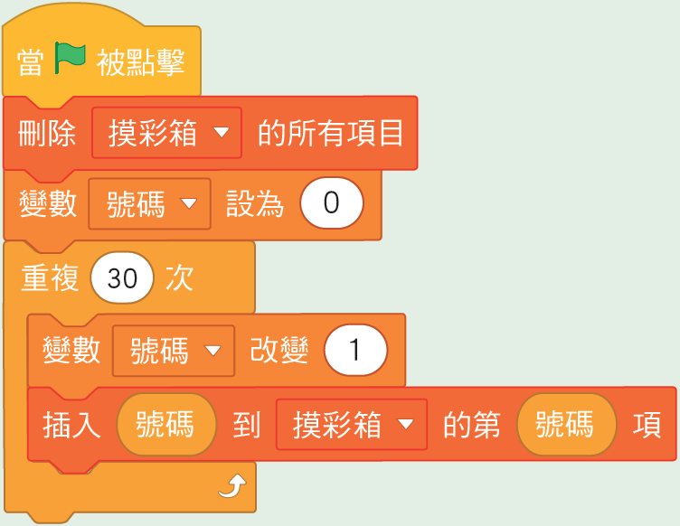
2.如何將摸彩券放入摸彩箱
備課173
要將30張摸彩卷放入摸彩箱，可使用已經學
過的重覆迴圈，將以下的積木做出與問題相符的指令。
組裝完的程式→

Slide 12
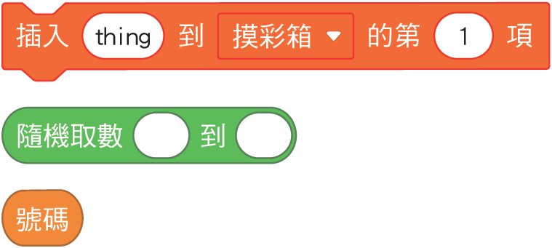
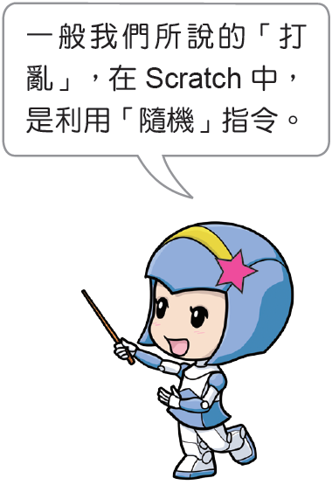
3.如何將三十張摸彩券打亂
備課173
有些積木組合起來可以讓資料的順序打亂，組裝後，將這些積木取代原本插入資料的積木。
步驟3:
請將右方提示的積木進
行組裝，將數字 1～30
隨機放入摸彩箱清單。

Slide 13
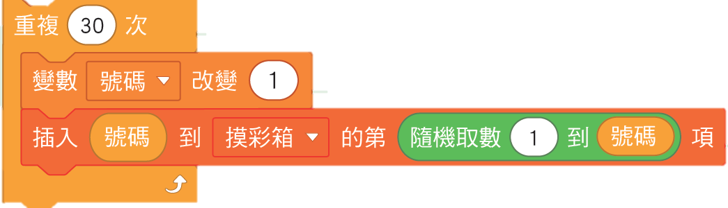
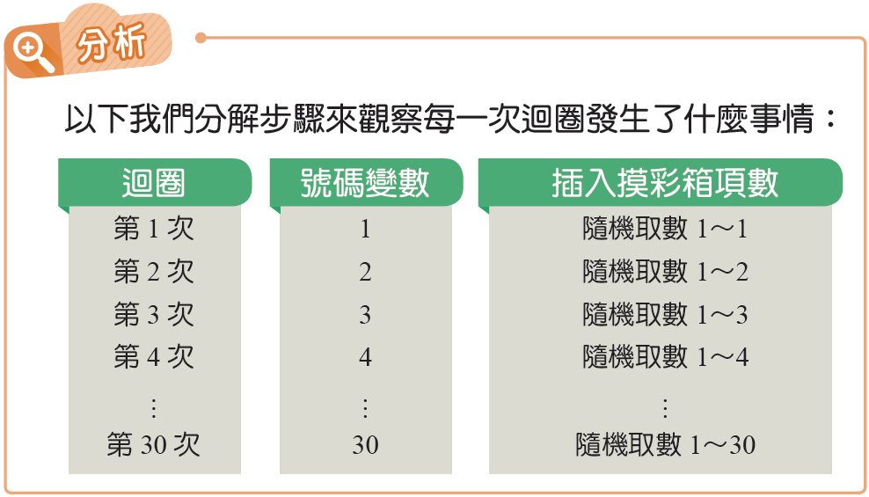
3.如何將三十張摸彩券打亂
備課173
迴圈的每一次分解
分析
分解步驟來觀察每一次迴圈執行的結果：

Slide 14
3.如何將三十張摸彩券打亂
備課173
迴圈的每一次分解
分析
分解步驟來觀察每一次迴圈執行的結果：

Slide 15
3.如何將三十張摸彩券打亂
備課173
迴圈的每一次分解
分析
分解步驟來觀察每一次迴圈執行的結果：

Slide 16
3.如何將三十張摸彩券打亂
備課173
迴圈的每一次分解
分析
分解步驟來觀察每一次迴圈執行的結果：

Slide 17
3.如何將三十張摸彩券打亂
備課173
迴圈的每一次分解
分析
分解步驟來觀察每一次迴圈執行的結果：

Slide 18
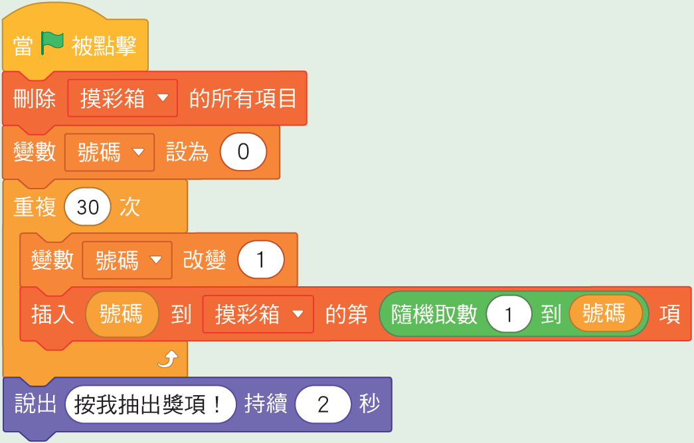
3.如何將三十張摸彩券打亂
備課173
有些積木組合起來可以讓資料的順序打亂，組裝後，將這些積木取代原本插入資料的積木。
→
取代

Slide 19
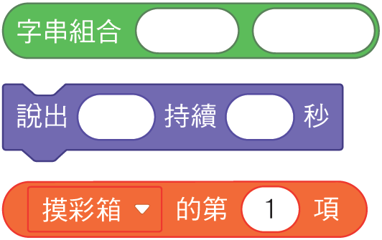
備課173
4.取用打亂後的前三張摸彩券
取出清單的前三項，做為第一特獎、
第二特獎、第三特獎。
步驟4:
請將右方的積木進行組裝，讓小貓說出前三項得獎名單。

Slide 20
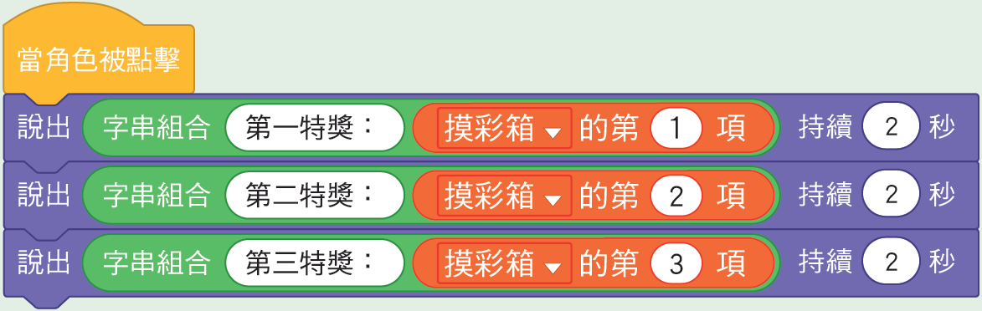
備課173
4.取用打亂後的前三張摸彩券
「取用打亂後的前三張摸彩券」完整程式

Slide 21


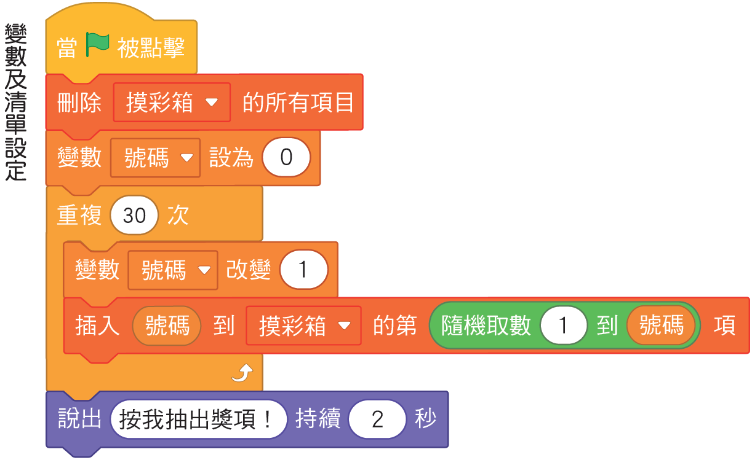

來抽獎
備課173
完整程式參考

Slide 22

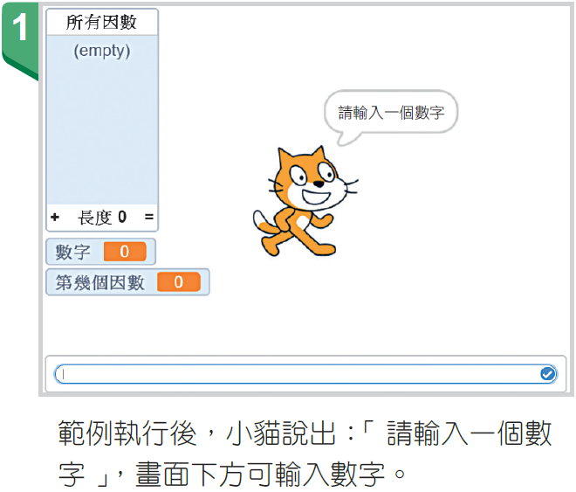
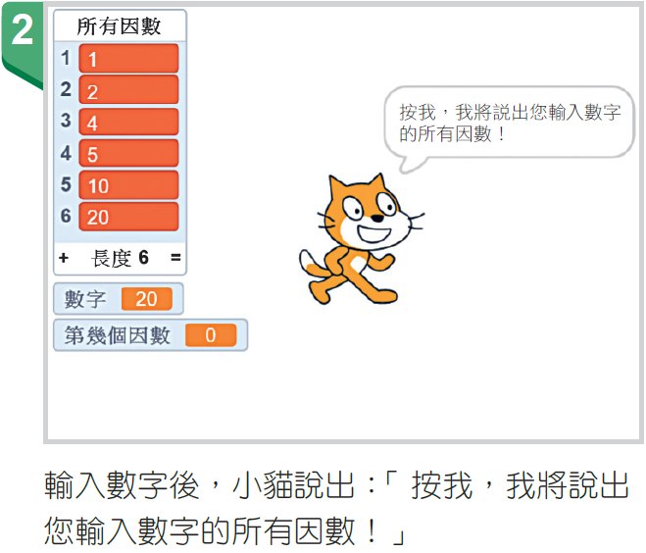
找因數
備課176
影片
Scratch陣列篇-找因數(11:47)
使用者輸入一個數字後，小貓會說出這
個數字的所有因數及因數的個數有幾個? 執行
「找因數」的程式，想想這個程式是如何運作？

Slide 23
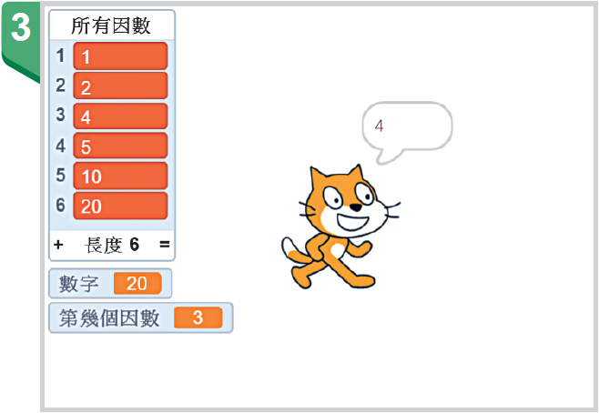
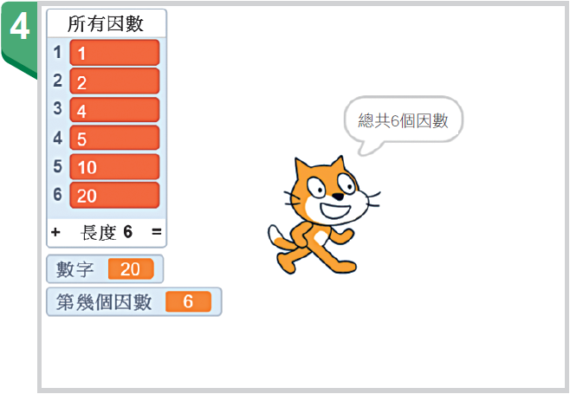
找因數
備課176
請使用者輸入一個數字後，小貓會說出這個
數字的所有因數及因數的個數有幾個。

Slide 24
備課177
找因數
問題拆解
1. 如何詢問使用者數字？
2. 如何判斷因數？
3. 如何找出由小到大的每一個數字，以便
檢查是不是所輸入數字的因數？
4.如何儲存找到的因數？
5.如何讓小貓說出所有因數？

Slide 25
找因數-流程圖
備課177
分析
開 始

Slide 26
找因數-流程圖
備課177
分析
開始
開 始
輸入
輸入數字 n

Slide 27
找因數-流程圖
備課177
分析
開始
開 始
輸入
輸入數字 n
重複 n 次
x＝1 到 n，每次累加 1
處理

Slide 28
找因數-流程圖
備課177
分析
開始
開 始
輸入
輸入數字 n
重複 n 次
x＝1 到 n，每次累加 1
處理
n 除以 x 是否整除？
否
判斷
是

Slide 29
找因數-流程圖
備課177
分析
開始
開 始
輸入
輸入數字 n
重複 n 次
x＝1 到 n，每次累加 1
處理
n 除以 x 是否整除？
否
判斷
是
輸出
輸出數字 x

Slide 30
找因數-流程圖
備課177
分析
開始
開 始
輸入
輸入數字 n
重複 n 次
x＝1 到 n，每次累加 1
處理
n 除以 x 是否整除？
否
判斷
是
輸出
輸出數字 x
結束

Slide 31
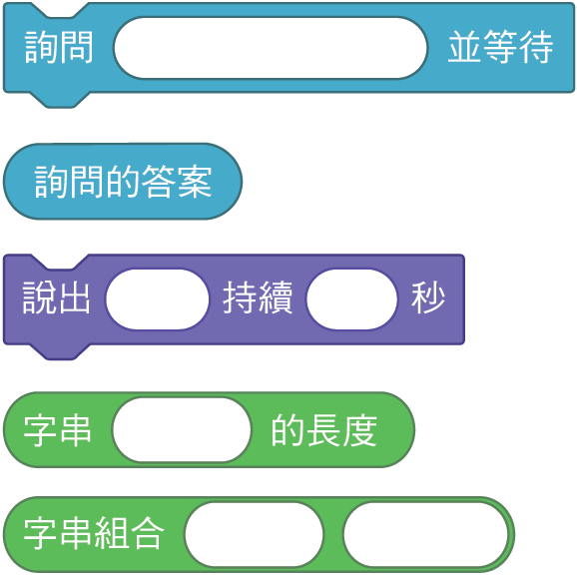
備課178
1.如何詢問使用者數字
步驟1:
請依下方提示的組裝積木，完成
詢問使用者數字的程式
提示：
1. 請使用者輸入一個數字。
2. 讓小貓說出這個數字。
3. 想想看，如果按一下
小貓才說出這個數字，
要怎麼調整？

Slide 32
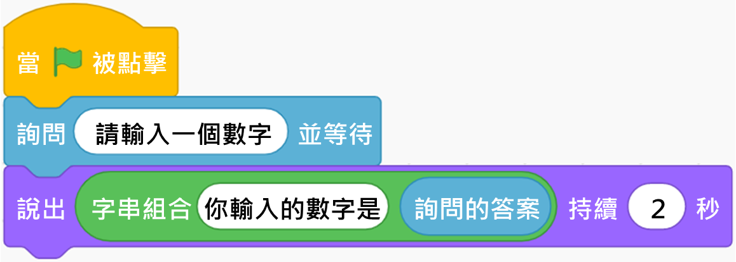
備課178
1.如何詢問使用者數字
組裝結果

Slide 33
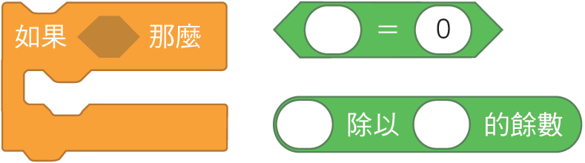
備課178
2. 如何判斷因數
步驟2:
依下方提示的積木進行組裝：
假設使用者輸入的數字是 20，
如何判斷 5 是不是 20 的因數。
小提示
此積木執行的結果是
找出兩數相除的餘數。

Slide 34
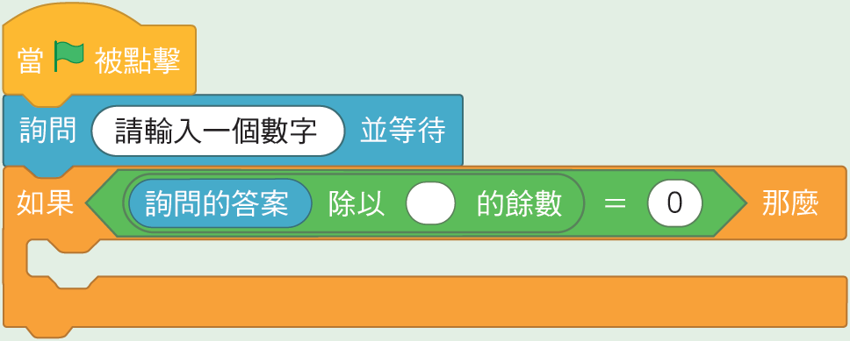
備課178
2. 如何判斷因數
假設使用者輸入的數字是 20，
如何判斷 5 是不是 20 的因數。
組裝結果
→

Slide 35
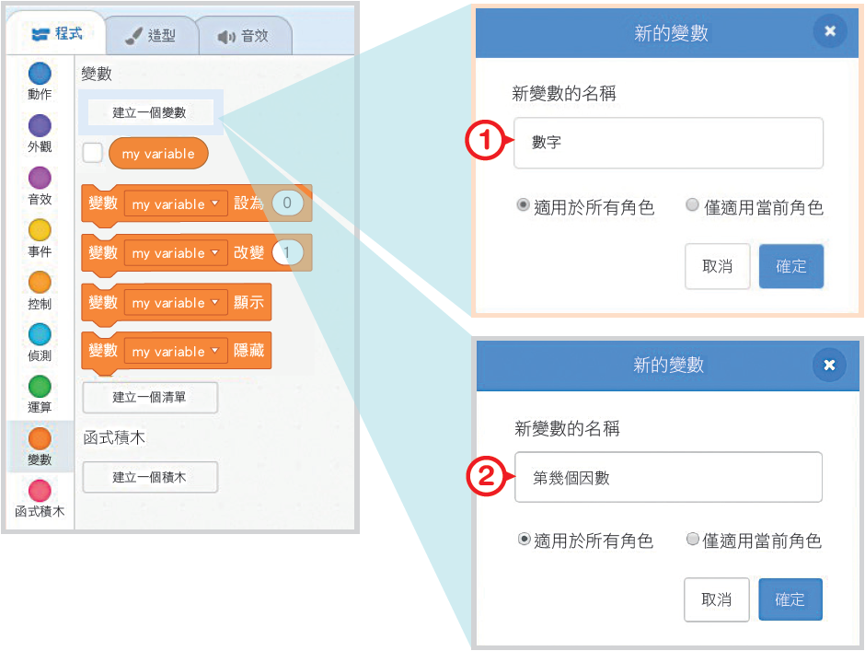
備課179
2. 如何判斷因數
步驟3: 設定變數
提示：
1.新增變數，命名為數字。
2.新增變數，命名為第幾
個因數。

Slide 36
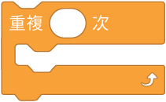
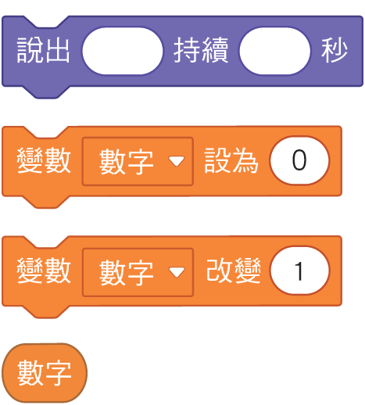


備課179
3. 檢查是否為因數
步驟 4:
將積木進行組裝：
讓小貓說出找到的因數。
（檢查由小到大的每一個數字，
確認是不是所輸入數字的因數）
1. 如果將 與
的順序相
反，結果會有何不同？

Slide 37
備課179
3. 檢查是否為因數
步驟 4:
將積木進行組裝：
讓小貓說出找到的因數。
（檢查由小到大的每一個數字，
確認是不是所輸入數字的因數）
2. 如果將 放
在 內與外， 結果會有什麼不同？

Slide 38
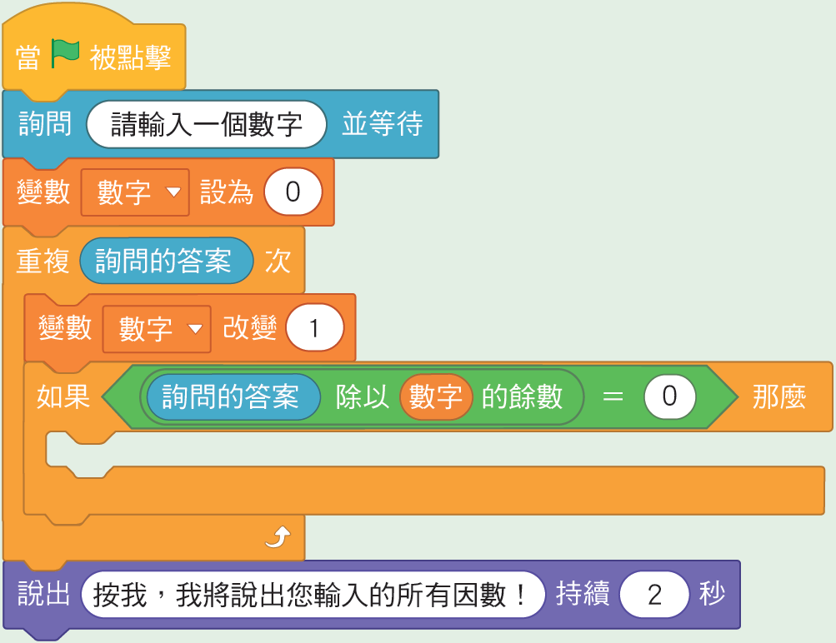
備課179
3. 檢查是否為因數
步驟 4:
將積木進行組裝：
讓小貓說出找到的因數。
組裝結果
→

Slide 39
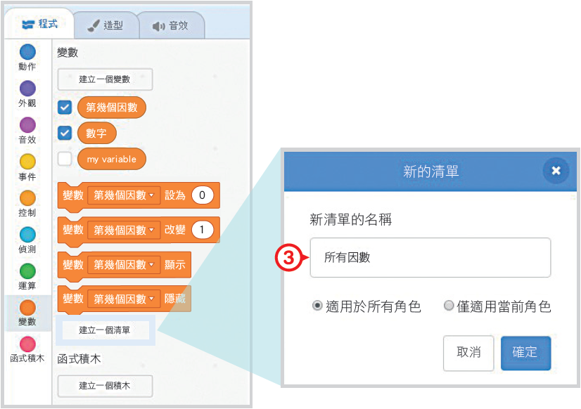
備課180
4. 儲存找到的因數
步驟 5: 設定清單
新增清單，命名為所有因數。

Slide 40

備課180
4. 儲存找到的因數
步驟 6: 修改原有程式，讓使用者可輸入
數字，並將此數字的所有因數儲
存到程式中。
想想看：
1. 為何要用清單而不是變數。 2. 如何讓小貓從所有因數的
清單中，依序找出因數？
原有程式

Slide 41
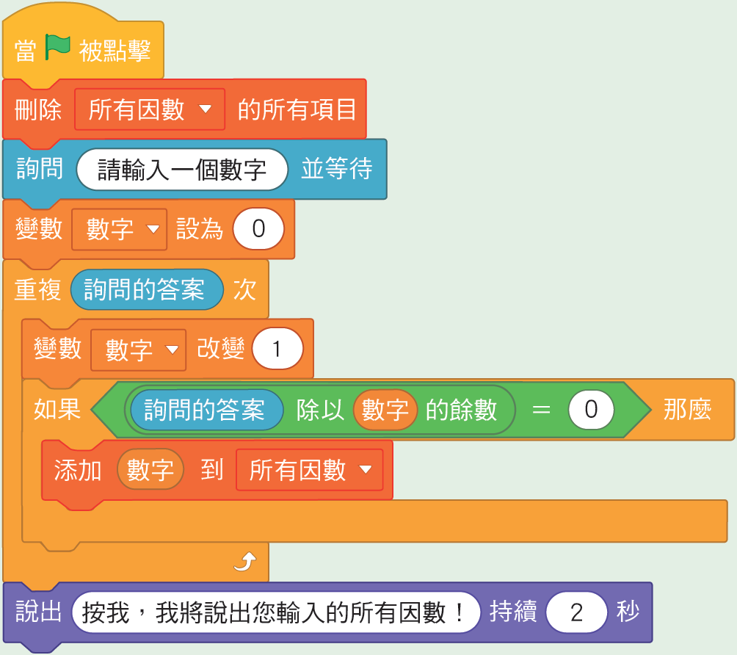
備課180
4. 儲存找到的因數
組裝結果

Slide 42
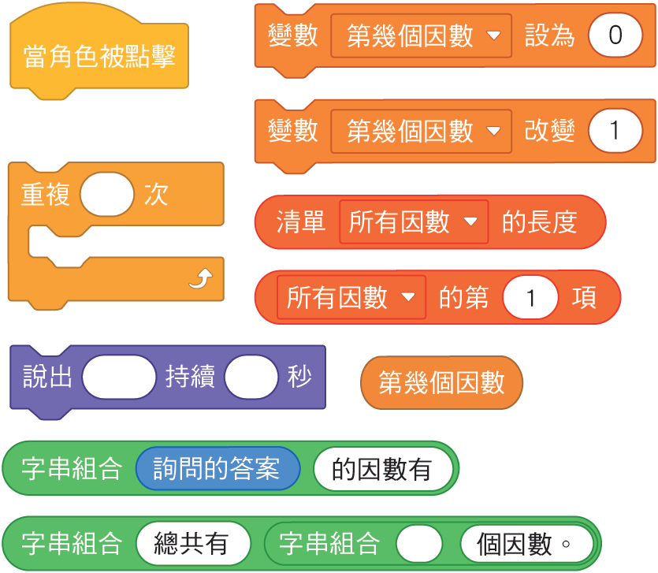
備課180
5. 讓小貓說出所有因數
步驟7: 依下方提示的積木進行組裝
1. 讓小貓說出使用者輸
入數字的所有因數。
2.小貓最後說出使用者
輸入數字的因數個數。

Slide 43
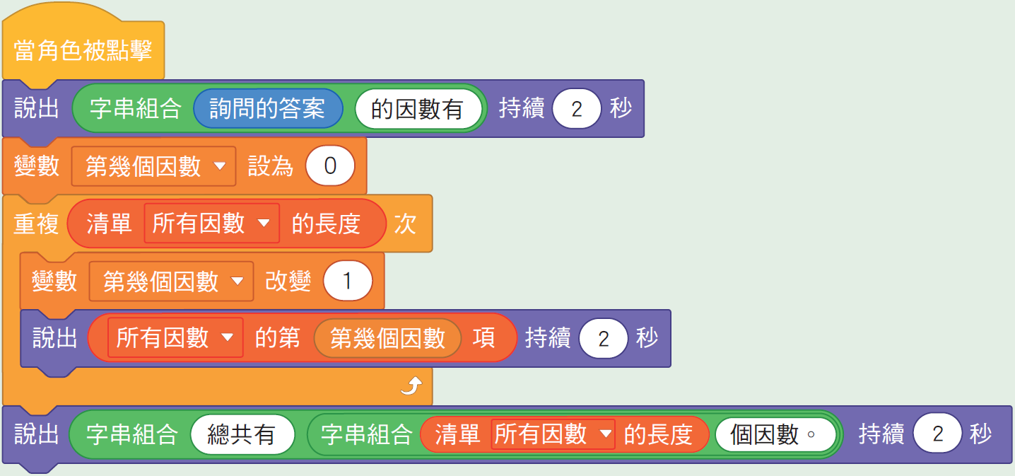
備課180
5. 讓小貓說出所有因數
組裝結果

Slide 44

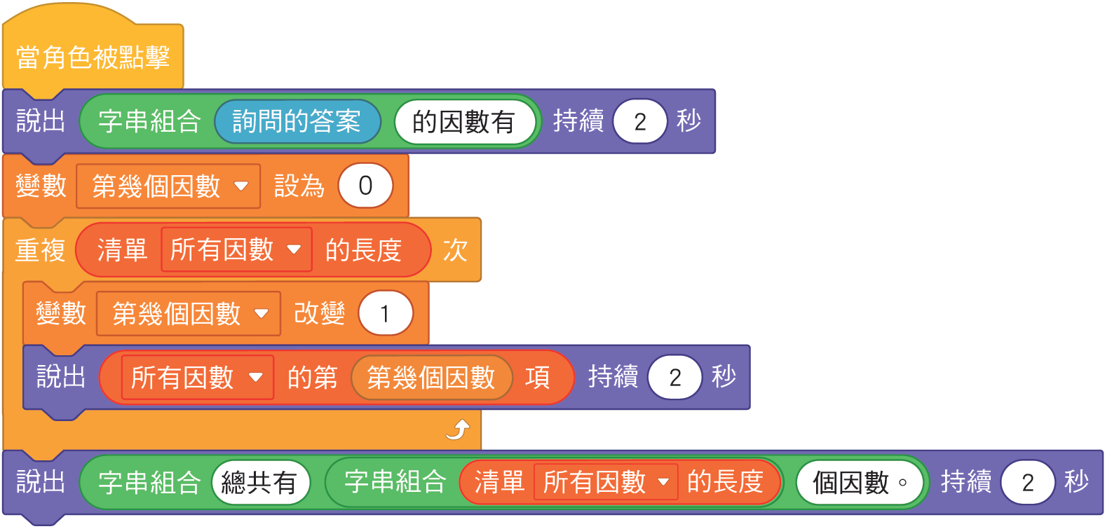
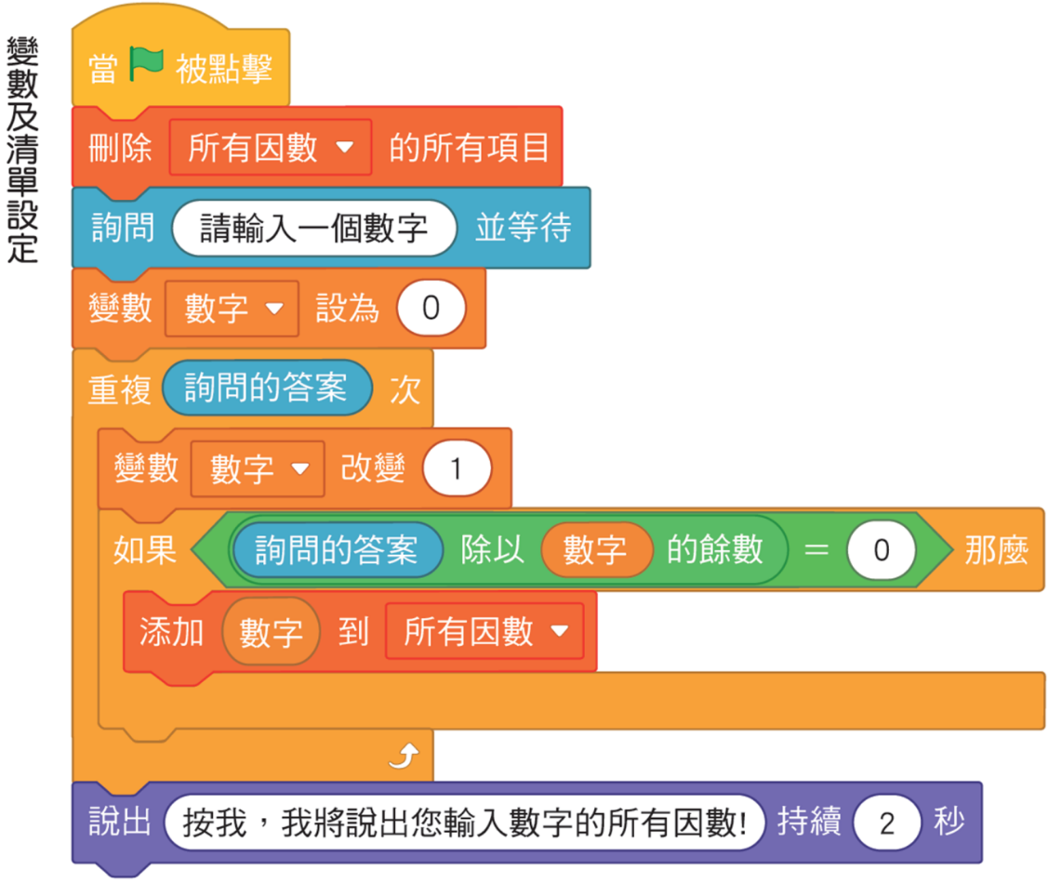
找因數
備課180
程式參考

Slide 45

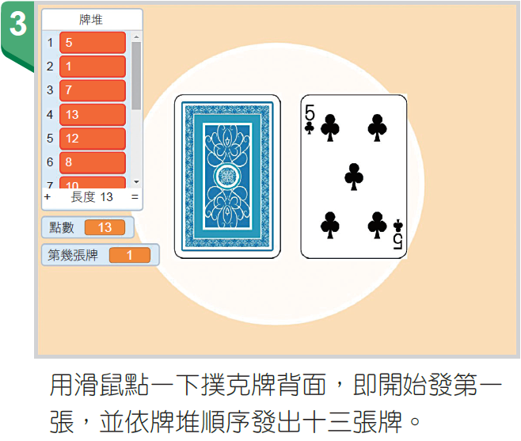
撲克發牌
備課184
影片
Scratch陣列篇-撲克發牌(12:38)
有十三張撲克牌（呈現背面），按綠
旗後經過洗牌，點選撲克牌背面圖示一下，
會依洗牌後的順序發出
一張撲克牌，十三張牌
發完撲克牌背面圖示會
消失。
執行「撲克發牌」的程式，
想想這個程式是如何運作？

Slide 46
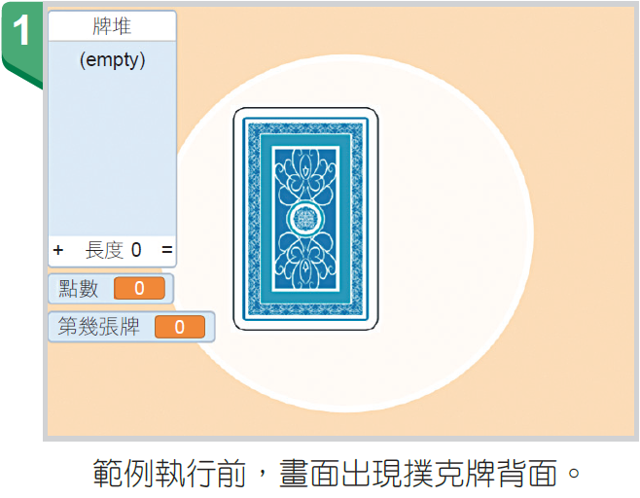
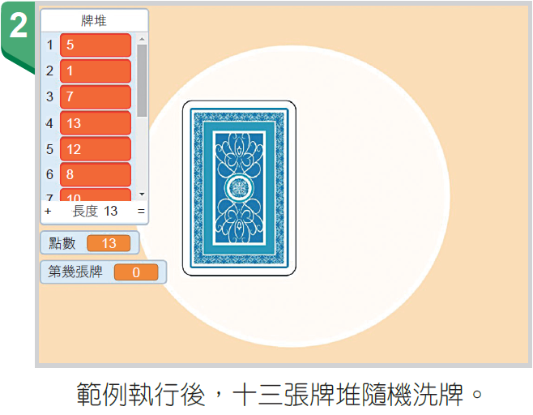
撲克發牌
備課184

Slide 47
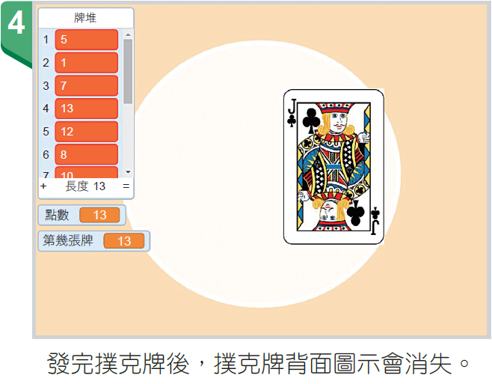
撲克發牌
備課184

Slide 48
撲克發牌
備課185
問題拆解
1. 如何建立背景？
2. 如何在程式中表示十三張撲克牌？
(1). 執行時，如何建立發牌角色？
(2). 執行時，如何建立撲克牌角色？
3. 如何進行洗牌？
4.如何處理發牌動畫？

Slide 49
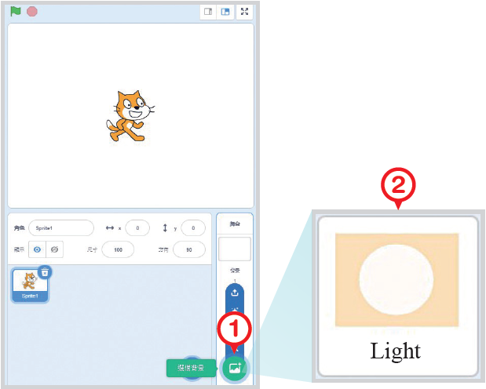

1. 如何建立背景
備課185
步驟1: 開新檔案，匯入舞臺背景
1. 在角色區中，點選
下方選個背景按鍵
列的 。
2. 從範例庫中，匯入
Light 背景。

Slide 50
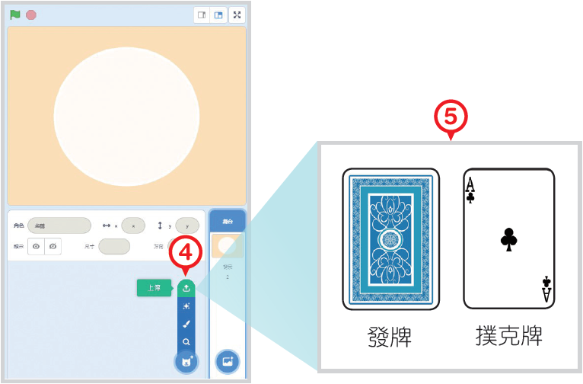

2. 表示13張撲克牌
備課185
問題拆解：需有兩個角色，一個是發牌，一個是
有十三個造型的撲克牌，每張撲克牌
的造型編號要對應到它的點數。
步驟2: 新增角色
3. 刪除預設的小貓角色
4. 在角色區中，點選下方
選個角色按鍵列的 。
5. 從電腦中，匯入發牌、
撲克牌角色。

Slide 51
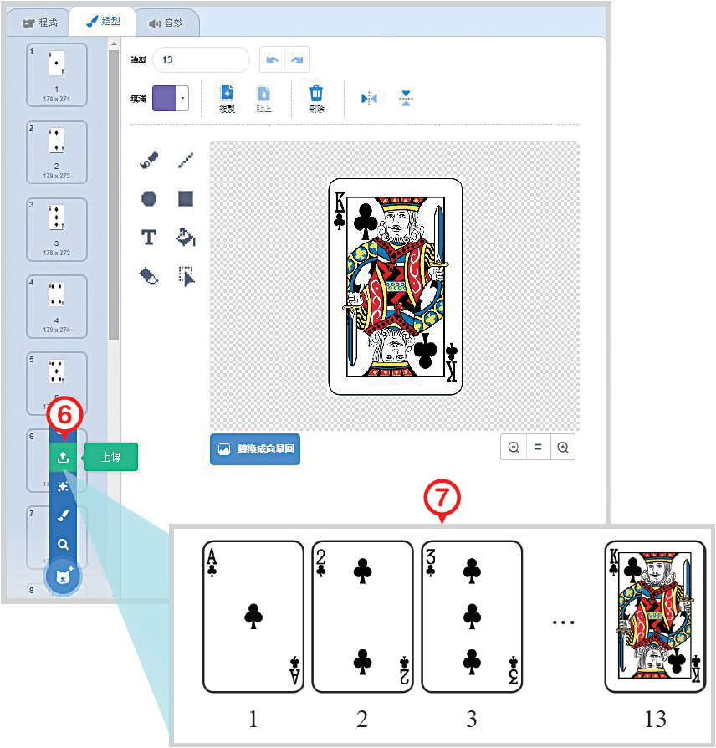
2. 表示13張撲克牌
備課186
問題拆解：需有兩個角色，一個是發牌，一個是
有十三個造型的撲克牌，每張撲克牌
的造型編號要對應到它的點數。
步驟2: 新增角色
6. 在撲克牌的造型面板中，
點選下方選個造型按鍵
列的 。
7.從電腦中，匯入 1～13
的點數造型。

Slide 52
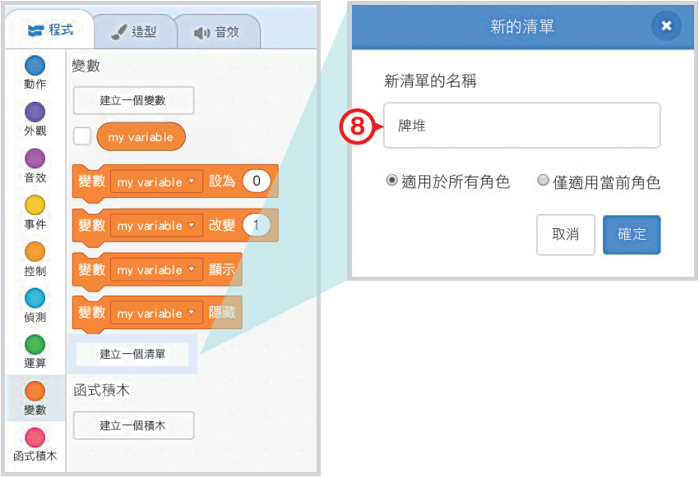
3. 如何進行洗牌
備課186
步驟3: 設定清單與變數
8.新增清單，命名為牌堆。
想想看，設定牌堆清單
的目的是什麼?

Slide 53
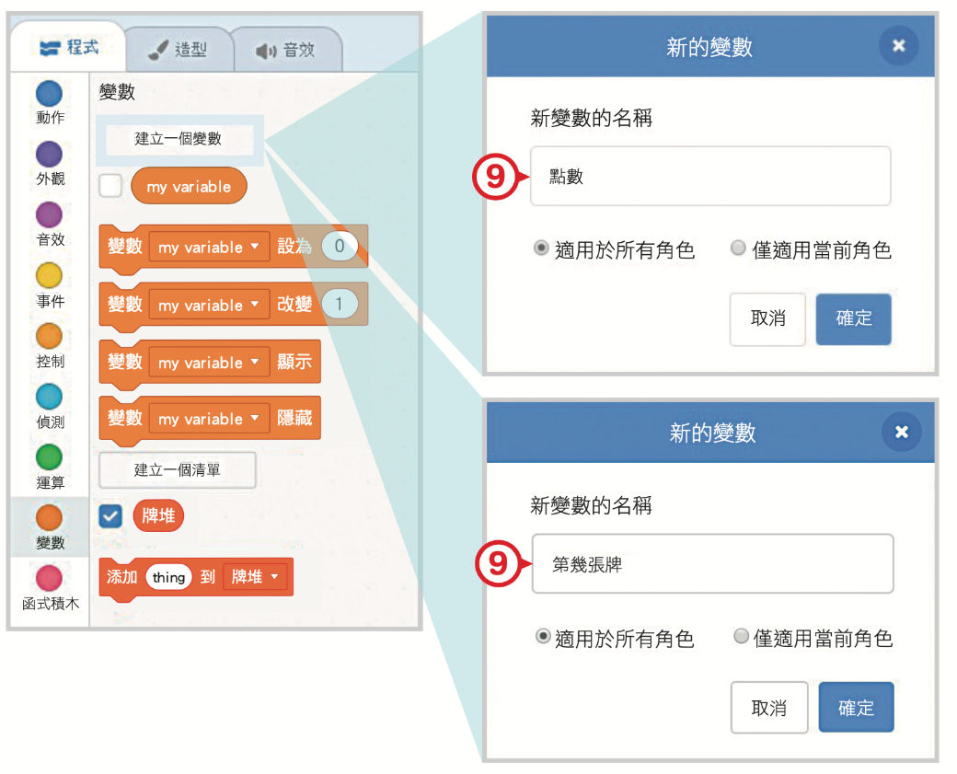
3. 如何進行洗牌
備課187
步驟3: 設定清單與變數
9.新增兩個變數，分別命名
為點數、第幾張牌。
想想看，為什麼要
設定兩個變數?

Slide 54
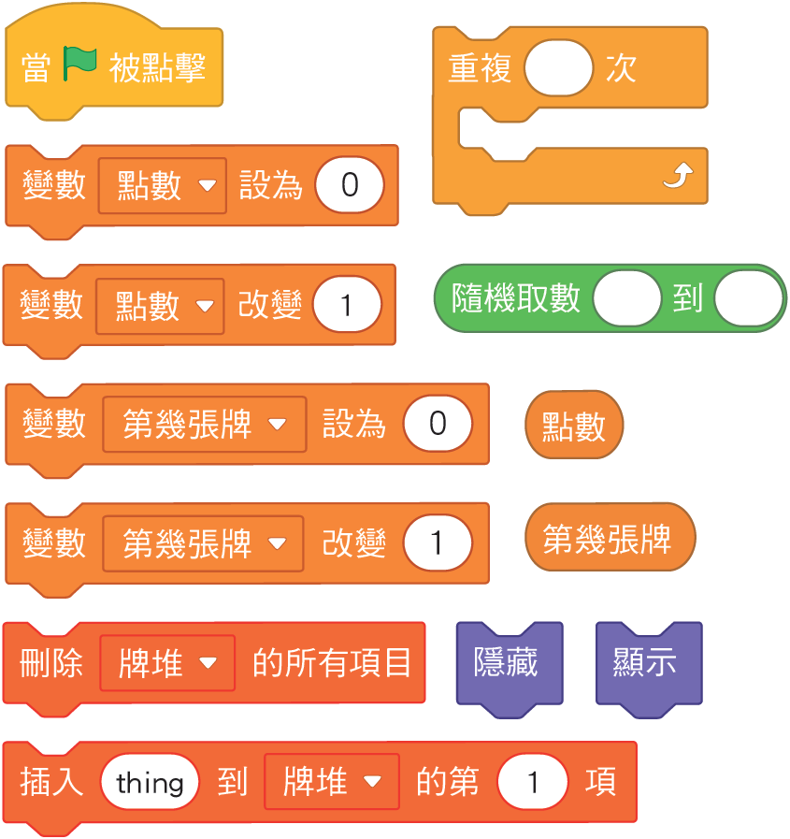
3. 如何進行洗牌
備課187
步驟4: 請依下列提示將積木進行組裝，
完成撲克牌角色的洗牌程式
1. 要在哪個角色上組裝積木？
2. 將 1～13 的點數插入牌堆清
單中，再將第幾張牌的變數
設為 0，最後將撲克牌角色
隱藏。
3. 想想看，為什麼最後要將此
撲克牌角色隱藏？

Slide 55
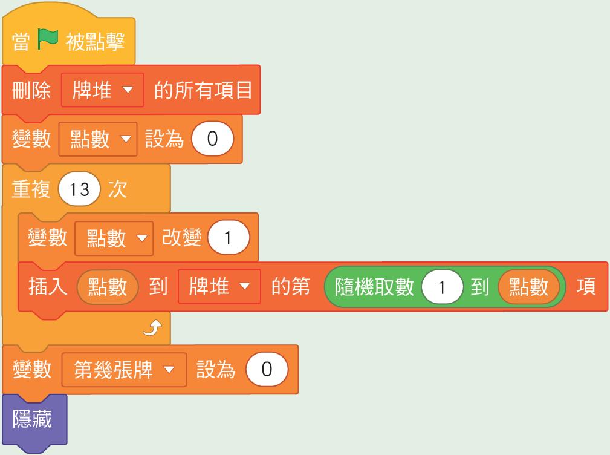
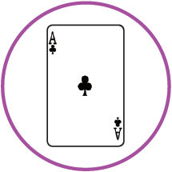
3. 如何進行洗牌
備課187
完成撲克牌角色的洗牌程式
組裝結果

Slide 56
4.如何處理發牌
備課188
問題拆解：按下發牌角色，撲克牌會顯示第一張點
數，每按一下發牌，撲克牌會依牌堆清
單的索引值選取相對應的點數，等十三
張撲克牌都發出後發牌角色會自動隱藏。
發牌 撲克牌

Slide 57
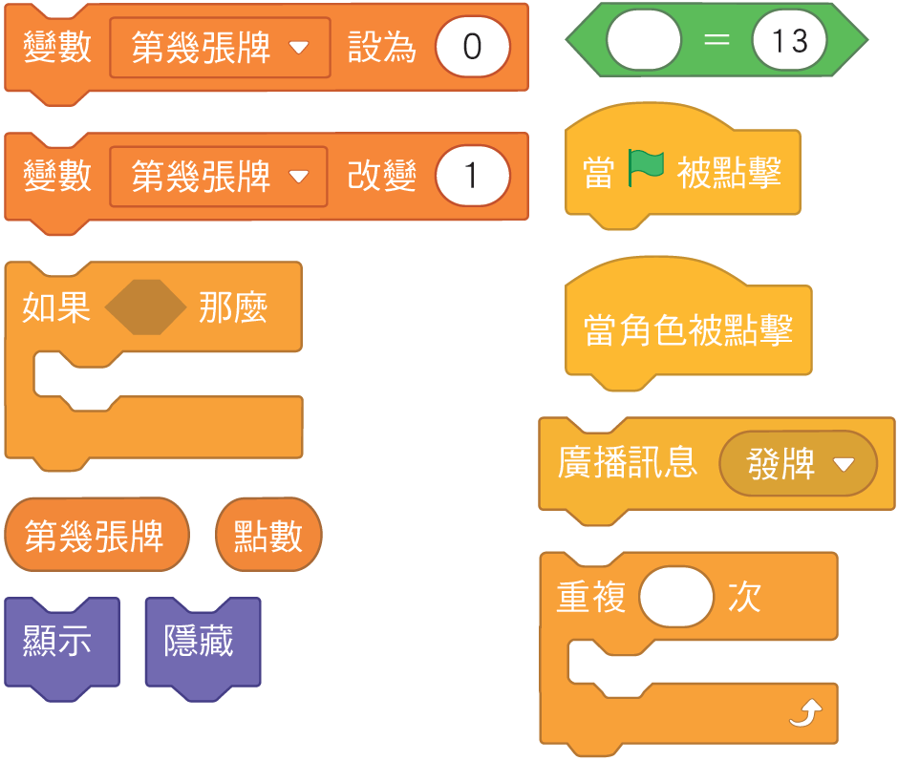
4.如何處理發牌動畫
備課188
步驟5: 請依下列提示將積木進行組裝，
完成撲克牌角色的洗牌程式
1. 當按下發牌角色，撲克
牌角色就會顯示第一張
點數的程式。
2. 每按一下發牌角色，撲
克牌角色會依牌堆清單
中的索引值選取相對應
點數的程式。
3.最後發牌角色為何要隱藏？

Slide 58
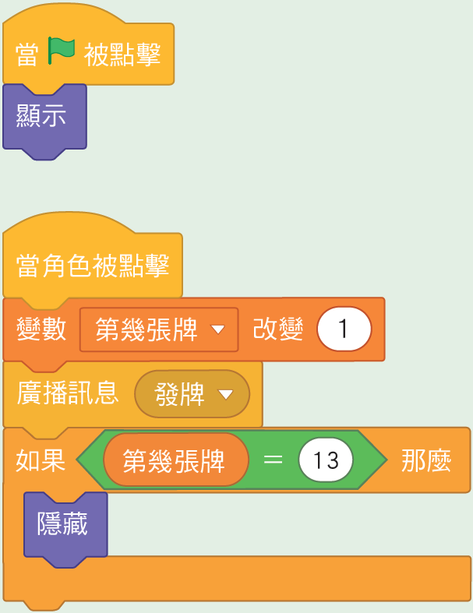

4.如何處理發牌動畫
備課188
組裝結果
發牌

Slide 59
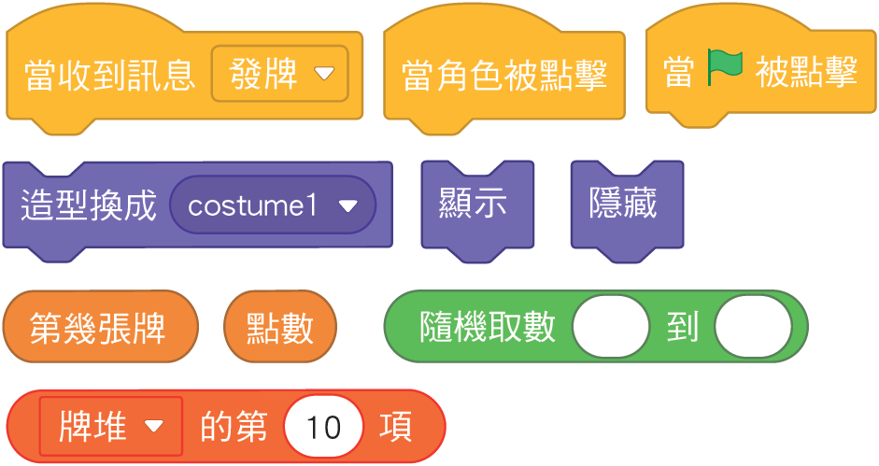
4.如何處理發牌動畫
備課188
步驟6: 請依下列提示將積木進行組裝，
完成撲克牌角色的發牌動畫
1.當發牌角色被按下時，
撲克牌角色如何知道，
並執行下一個指令？
2.當再次按下發牌角
色時，撲克牌角色如
何顯示與牌堆清單中
相對應的點數？

Slide 60
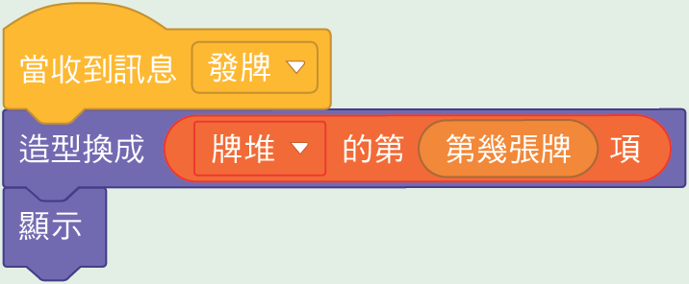
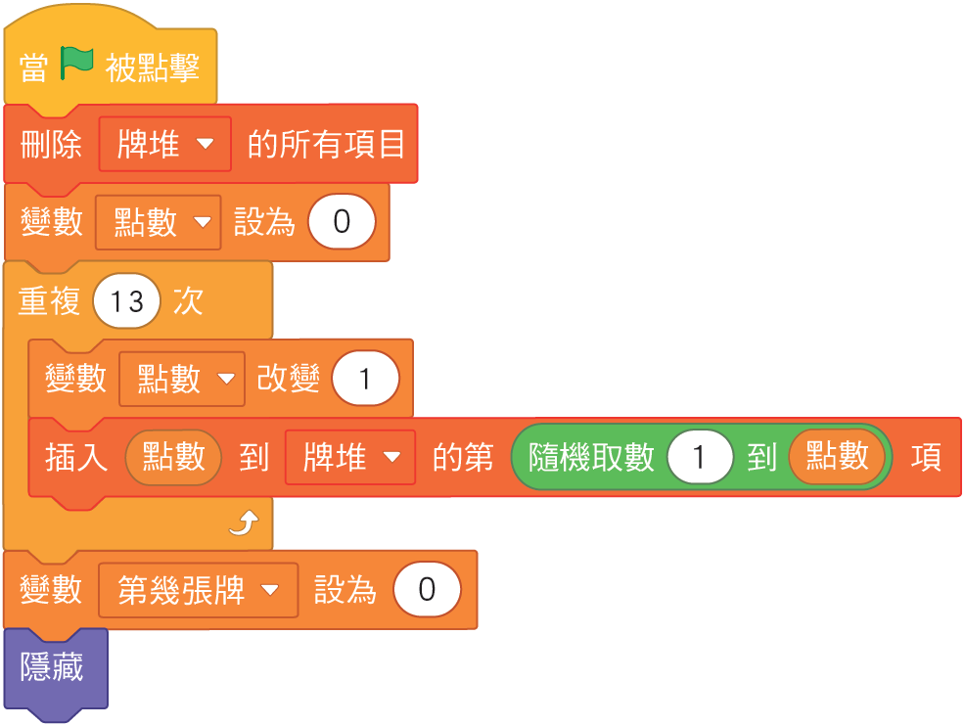
4.如何處理發牌動畫
備課188
請依下列提示將積木進行組裝，
完成撲克牌角色的發牌動畫
組裝結果
1. 利用當收到廣播訊息積木。
2. 利用變數第幾張牌。

Slide 61



撲克發牌
備課188
各角色程式參考
發牌

Slide 62


撲克發牌
備課188
各角色程式參考
撲克牌

Slide 63
陣列的應用
本單元我們學到：
1. 利用陣列來有效率的存取資料。
2. 應用清單來處理大量的資料。

Slide 64

問題與討論
你還想知道什麼?

